Slide 1







Slide 2


Slide 3



Slide 4

Câu 1: Trong câu: “ Lúa đã chín vàng trên nương nên bà con gọi nhau đi gặt.” các vế câu được nối với nhau bằng cách nào?
Nối trực tiếp bằng dấu câu
Nối bằng kết từ
Nối bằng cặp từ hô ứng
10
9
6
8
5
1
3
0
2
7
4

Slide 5
Câu 2: Có mấy cách nối các vế câu ghép?
2 cách
3 cách
4 cách
10
9
6
8
5
1
3
0
2
7
4

Slide 7
1. Tìm câu ghép trong các đoạn văn dưới đây và cho biết các vế của mỗi câu ghép được nối với nhau bằng cách nào.
a. ⁽¹⁾ Làng Tày, làng Dao ven suối và trong rừng, nhưng làng người Mông ở chơ vơ đỉnh núi, giữa cỏ tranh mênh mông. ⁽²⁾ Vách và mái nhà đều ghép bằng những miếng gỗ pơ-mu, nhà nhà ám khói sạm đen tưởng như làng xóm liền với trời xanh. ⁽³⁾ Xung quanh nhà nào cũng sum sê những đào, những lê. ⁽⁴⁾ Giữa mùa đông, hoa lê trắng ngần. ⁽⁵⁾ Vào đầu xuân, hoa đào nở hồng cả trời.
(Tô Hoài)
b. ⁽¹⁾ Gió bấc thổi ào ào qua khu rừng vắng. ⁽²⁾ Những cành cây khẳng khiu chốc chốc run lên bần bật. ⁽³⁾ Mưa phùn lất phất... ⁽⁴⁾ Bên gốc đa, một chú thỏ bước ra, tay cầm một tấm vải dệt bằng rong. ⁽⁵⁾ Thỏ tìm cách quấn tấm vải lên người cho đỡ rét, nhưng tấm vải bị gió lật tung, bay đi vun vút. ⁽⁶⁾ Thỏ đuổi theo. ⁽⁷⁾ Tấm vải tròng trành trên ao.
⁽⁸⁾ Thỏ vừa đặt chân xuống nước đã vội co chân lên. ⁽⁹⁾ Thỏ cố khều nhưng đưa chân không tới.
(Võ Quảng)

Slide 8
Tìm câu ghép trong các đoạn văn dưới đây và cho biết các vế của mỗi câu ghép được nối với nhau bằng cách nào.
^{Đoạn a:}
⁽¹⁾ Làng Tày, làng Dao ven suối và trong rừng, nhưng làng người Mông ở chơ vơ đỉnh núi, giữa cỏ tranh mênh mông.
⁽²⁾ Vách và mái nhà đều ghép bằng những miếng gỗ pơ-mu, nhà nhà ám khói sạm đen tưởng như làng xóm liền với trời xanh.
^{Đoạn b}
⁽⁴⁾ Bên gốc đa, một chú thỏ bước ra, tay cầm một tấm vải dệt bằng rong.
⁽⁵⁾ Thỏ tìm cách quấn tấm vải lên người cho đỡ rét, nhưng tấm vải bị gió lật tung, bay đi vun vút.

Slide 9

2. Tìm cặp kết từ hoặc cặp từ hô ứng thay cho bông hoa để tạo câu ghép.
a. Nếu em có một khu vườn rộng thì em sẽ trồng thật nhiều loại cây.
b. Tuy thành phố này không sầm uất, hiện đại nhưng nó rất hấp dẫn du khách.
c. Mọi người càng đối xử tốt với nhau thì cuộc sống càng tốt đẹp hơn.

Slide 10
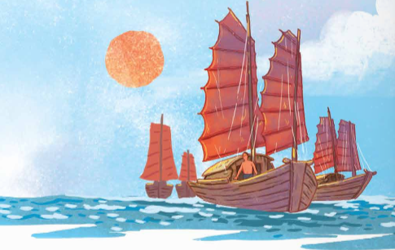
3. Viết đoạn văn (3 – 5 câu) về bài thơ Đoàn thuyền đánh cá, trong đó có câu ghép chứa kết từ để nối các vế câu.

Slide 11



